Slide 1
Переработка древесных отходов в активированный уголь
Федеральное государственное бюджетное образовательное учреждение высшего образования
«Казанский национальный исследовательский технологический университет»
Степанова Татьяна Олеговна,
аспирант 2 курса КНИТУ
Научный руководитель: д.т.н, профессор Р.Г. Сафин

Slide 2
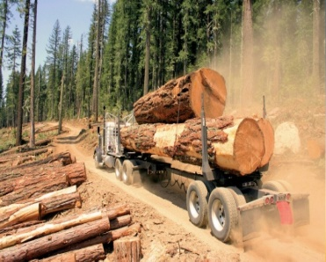
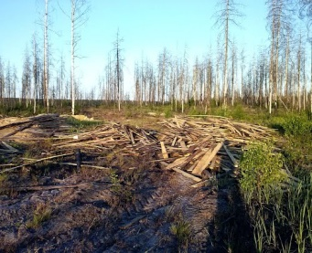
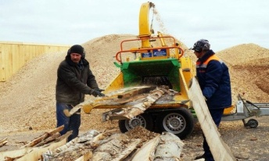
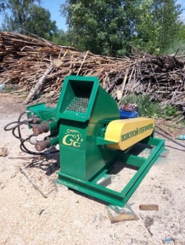
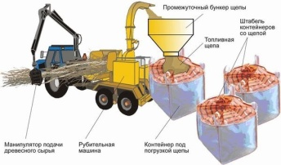
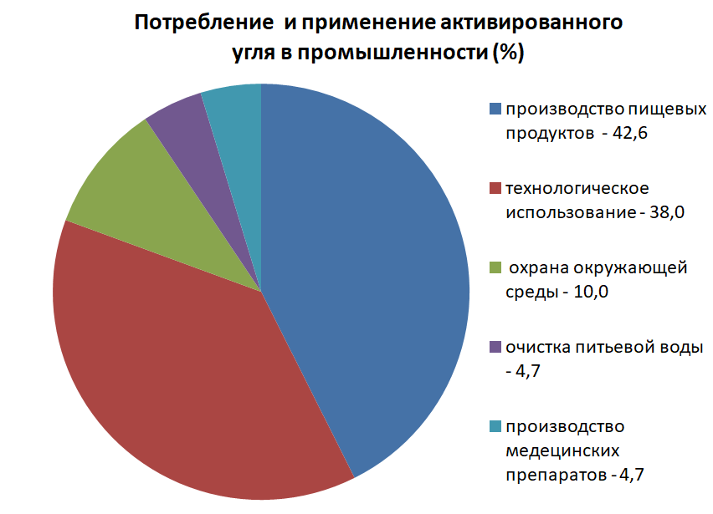
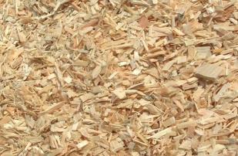
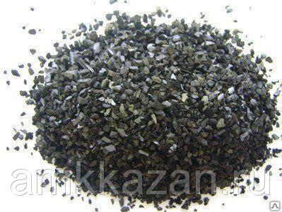
Актуальность
Низкокачественная древесина
Измельчение древесины
Транспортировка древесной щепы
Заготовка леса
Технологическая
щепа
Активированный
уголь

Slide 3
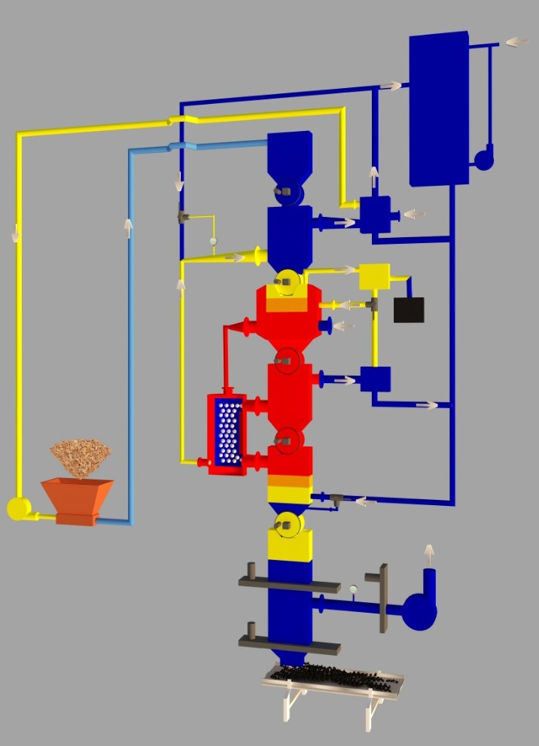
Способ получения активированного угля: 1 - зона конвективной сушки, 2 - зона пиролиза, 3 - зона активации, 4 - зона первой стадии охлаждения , 5 - зона накопления, 6 - зона второй стадии охлаждения, 7 - узел выгрузки активированного угля, 8,9 - вакуумные клапана, 10-а -10-д - барабанный питатель, 11 - рекуперативный теплообменник, 12 - абсорбер, 13 - сепаратор для выделения воды из топочного газа, 14 - сепаратор для выделения из пиролизных газов жижки и горючих газов, 15 - сборник жижки, 16 - сепаратор для выделения воды из газов активации, 17 - коллектор подачи горючего газа в рубашку пиролизной зоны, 18 - патрубок подачи воздуха, 19 - коллектор подачи сепарированной воды, 20 - вакуумный насос для понижения давления в зоне второй стадии охлаждения

Slide 4
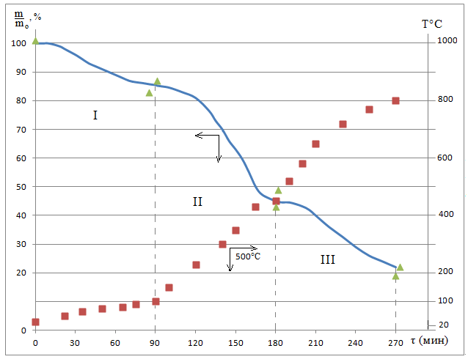
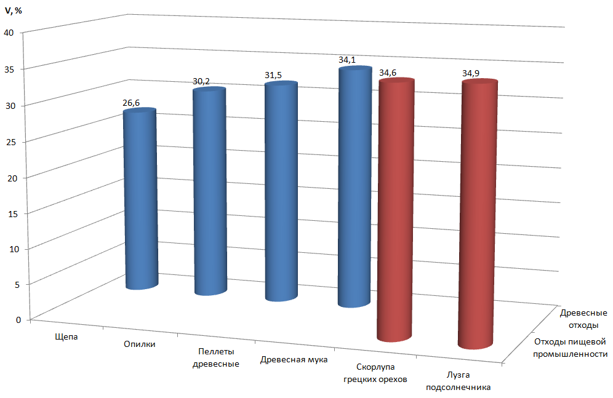
Результаты экспериментальных исследований
Кинетические кривые изменения удельной массы и температуры древесных отходов:
I – зона сушки; II – зона пиролиза;
III – зона активации
Выход угля от вида перерабатываемого сырья

Slide 5
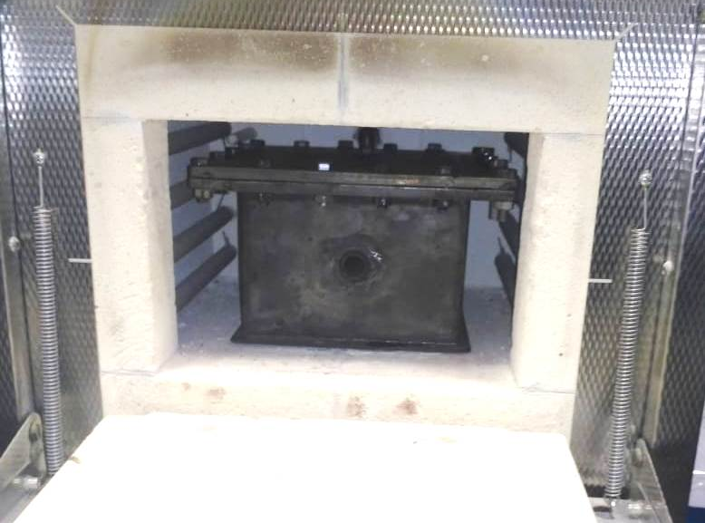
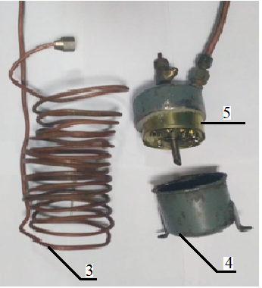
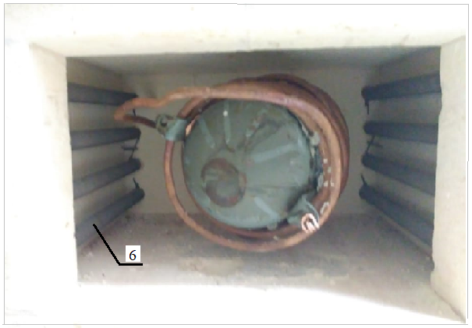
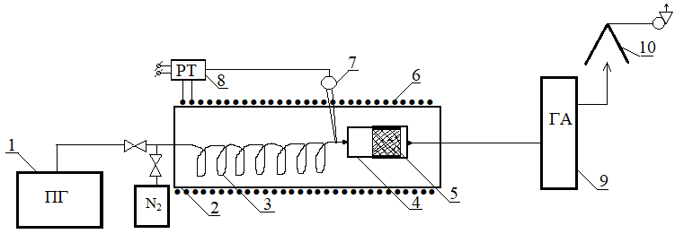
Схема и внешний вид
Установки активации угля
а – муфельная печь для получения древесного угля
б – камера активации в разобранном виде
1- парогенератор; 2- муфельная печь; 3 - змеевиковый перегреватель пара; 4 – камера активации;
5 – гильза с древесным углем; 6 – нагревательный элемент муфельной печи; 7 – датчик температуры;
8 – регулятор температуры; 9 - газоанализатор КР 1938; 10 – вытяжное устройство

Slide 6
Техническая значимость
Отличительными признаками предлагаемой технологии в отличие от существующих аналогов
- высокое качество древесного угля; высокая эффективность работы установки; малое энерго- и ресурсопотребеление
-минимальная потребляемая мощность; высокая рентабельность; высокая поглотительная способность активированного угля

Slide 7
План реализации
Работа, планируемая на 2 года выполнения НИР: - разработка методики расчета непрерывно-действующей установки; - отработка оптимальных режимов работы установки на экспериментальном стенде

Slide 8
Объем инвестиций для промышленной реализации
Объем затрат для изготовления опытно-промышленной установки составляет 12 млн. руб.
СТАРТ 1
СТАРТ 2
СТАРТ 3
2 млн.руб.
4 млн.руб.
6 млн.руб.

Slide 9

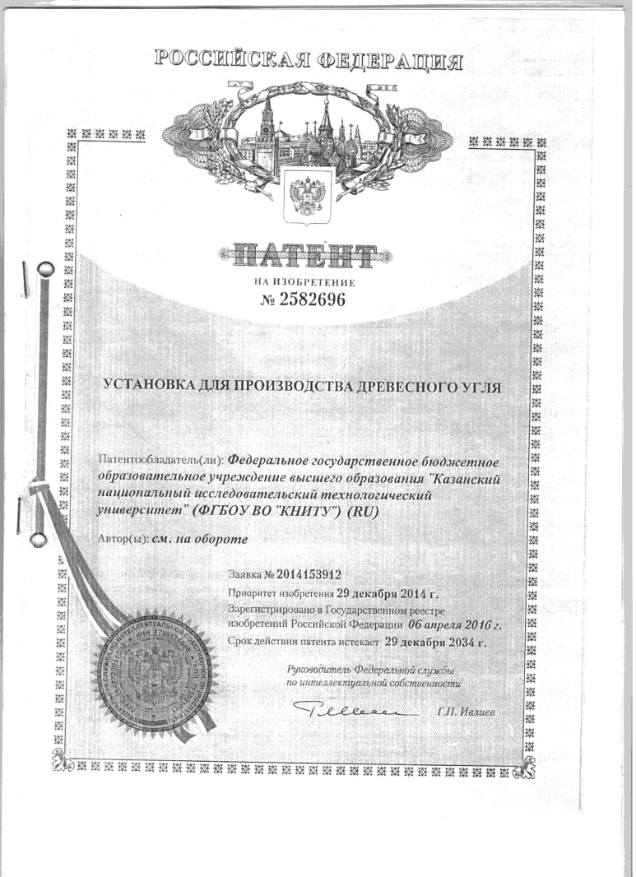

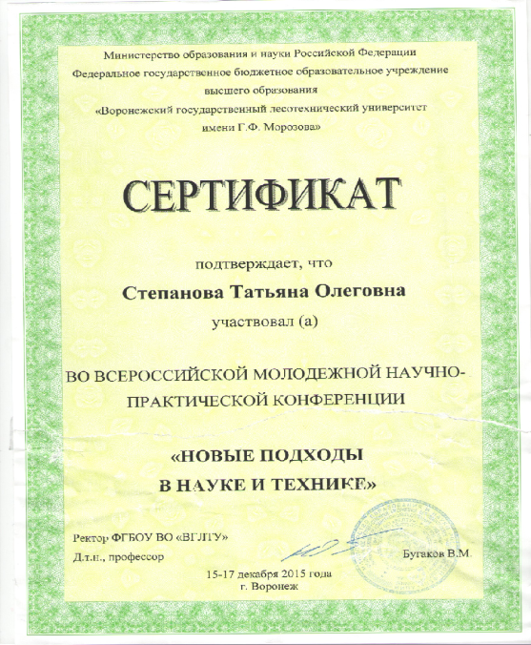
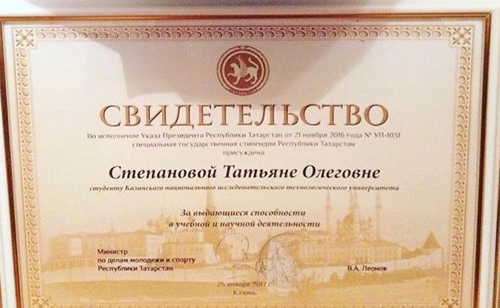
ПУБЛИКАЦИОННАЯ АКТИВНОСТЬ
По результатам выполненных исследований опубликовано:
8 научных статей в журналах «Вестник КТУ», рецензируемый ВАК, и «Деревообрабатывающая промышленность»;
6 тезисов докладов напечатанных в сборниках материалов конференций;
Получен патент № 2582696 «Установка для производства древесного угля»

Slide 10
Спасибо За внимание

